Slide 1
主成分分析
Principle Component Analysis
胡浩基
浙江大学信息与电子工程学院haoji_hu@zju.edu.cn

Slide 2



PCA在人脸识别的应用
实验一：
数据库： XM2VTS, 由295人构成，每人8张照片，分四次拍摄，每次两张，每次间隔时间一个月。
人脸检测算法截取人脸后，大小归一化到128*128像素

Slide 3
PCA在人脸识别的应用
对每一个人，用前两次拍摄4张图片训练，用后两次拍摄4张图片测试。
训练数据：295*4=1180张， 测试数据：1180张
做PCA后，取前100维向量进行测试
 | 最近邻法 | SVM
识别率 | 76.02% | 80.25%

Slide 4
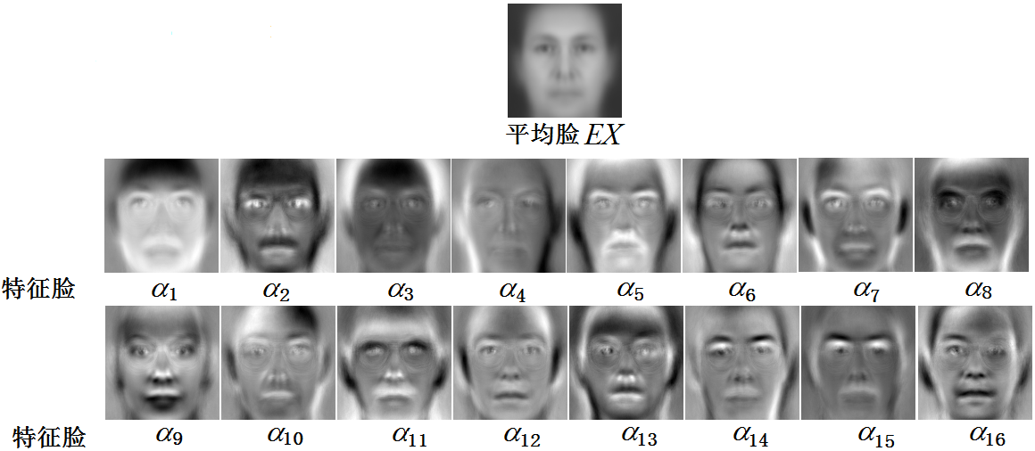
PCA在人脸识别的应用

Slide 5
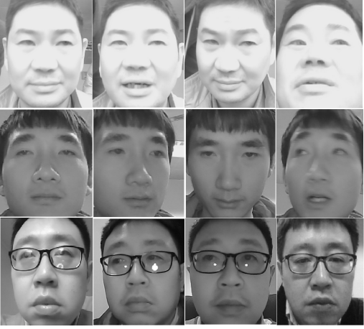
PCA在人脸识别的应用
实验二：
数据库： 红外摄像头采集的人脸库,23人，每人4到15张图像不等。

Slide 6
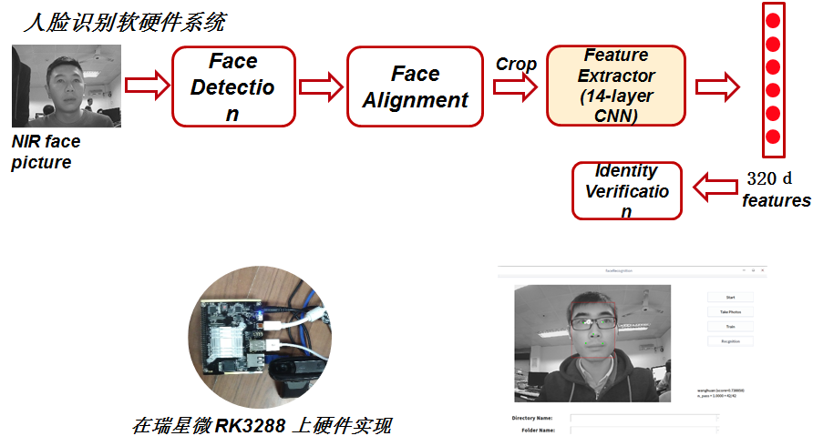
PCA在人脸识别的应用
识别器：深度神经网络，用WEBFACE数据集训练，最后一层产生320维特征向量。
识别算法：最近邻法

Slide 7
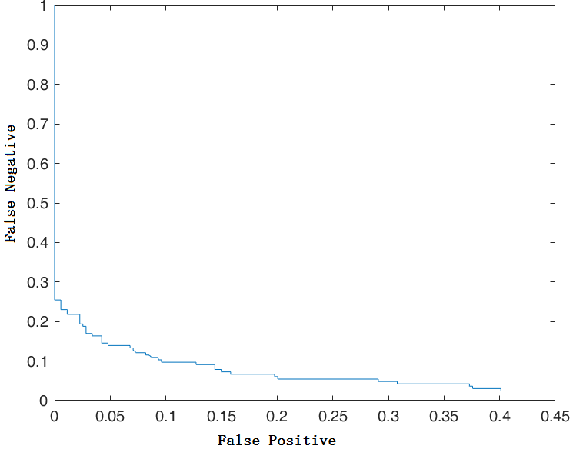
PCA在人脸识别的应用
No PCA， 320-d features

Slide 8
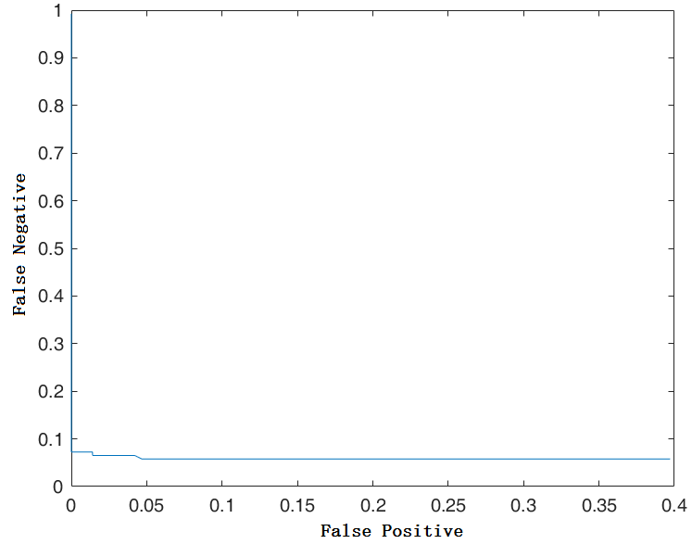
PCA在人脸识别的应用
PCA， 51-d features

Slide 9
PCA在人脸识别的应用
PCA， 51-d features

Slide 10
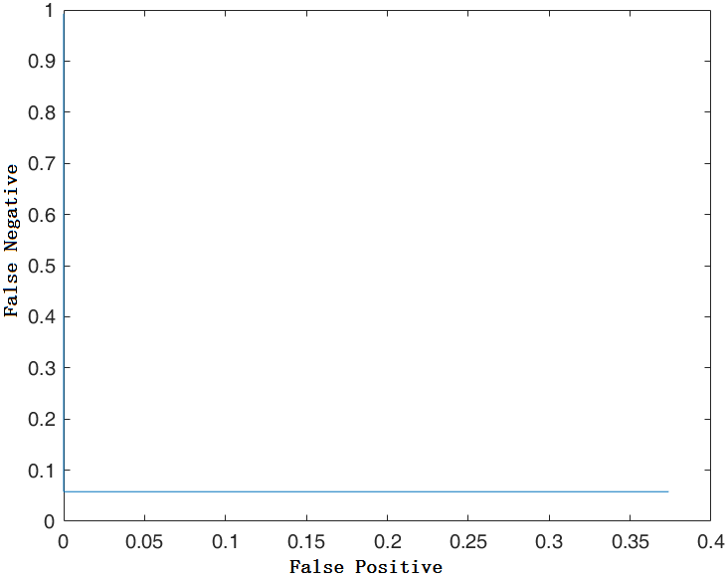
PCA在人脸识别的应用
PCA， 36-d features

Slide 11

Thank you and comments are welcomed

